Slide 1
Obecná neurofyziologie
BOLEST

Slide 2
Mozek má schopnost vyvolat jakýkoli zážitek, včetně bolesti, bez přítomnosti zevního podnětu.
(Melzack 1990)

Slide 3
Bolest je nepříjemný smyslový a emocionální zážitek, spojený se skutečným nebo potenciálním poškozením tkáně, nebo popisovaný výrazy pro takové poškození. Bolest je vždy subjektivní. (WHO)
Bolest má dalekosáhlé působení a reakce organizmu na ni je komplexní – somatická i psychická stránka (Kolář, 2009).
vznik – vedení – centrální zpracování

Slide 4
Nocicepce – proces detekování a signalizace přítomnosti bolestivého podnětu, probíhá aferentně v nervových strukturách

Slide 5
Bolest je ochranný mechanizmus, který vzniká přímým účinkem bolestivé stimulace na receptory bolesti (nociceptory) nebo jako následek zánětlivého procesu, který uvolňuje látky dráždící nociceptory.
Nociceptory
Volná nervová zakončení – na konci aferentních vláken
Polymodální nocisenzory – bolest, teplo, chlad, mechanické dráždění
Vysokoprahové mechanosenzory – silné mechanické podráždění
Nociceptory se nacházejí v povrchových vrstvách kůže, v okostici, na povrchu kloubních ploch, v cévní stěně a ve sliznici vnitřních orgánů (CNS a mícha)
Nocisenzory se neadaptují, bolest je memory-like fenomén – pamatujeme si ji a upevňuje se učením
Notes:
Vysokoprahové – aktivitu projevují až při opravdu intenzivních podnětech, které jsou právem považovány za bolestivé (mají schopnost poškodit tkáň). Tedy vzhledem k silnému spouštěcímu podnětu není zapotřebí jeho zesílení, které je základní vlastností většiny ostatních receptorů, ty totiž musí reagovat na energie podstatně nižší, proto v prvé řadě pracují jako zesilovače.
Polymodální – v závislosti na kvantitě jedné fyzikální modality lze vybudit kvalitativně odlišné pocity, přitom vědomé vyhodnocení činnosti jiných receptorů je při kvantitativních změnách podnětu vždy specifické a zůstává takové i když použijeme jinou formu energie. Slouží receptory bolesti jiným smyslům, anebo je to naopak?
Ve svém konečném důsledku jsou receptory vždy specifikovány podle toho, se kterými vlákny jsou spojeny.
Nemůžeme nechat bolest vybolet, naopak se musíme snažit aby se v našem těle neusadila, protože při déletrvajícím působení bolestivého podnětu se stávají citlivějšími – reagují stále na menší a menší podněty. S tímto procesem se setkáváme i na dalších stupních přenosu bolesti, čím déle bolest konkrétní cestou probíhá, tím snadněji bude v budoucnu podnět na této dráze považován za bolestivý a tím hůře bude modulovatelný.

Slide 6
Vedení bolesti
receptory – periferní nerv – zadní kořen míšní – mícha – thalamus – mozková kůra
obratel
řez 1
dráha 1
dráha 2
mícha
klasifikace
Složky zpracování bolesti
senzoricky diskriminativní
afektivně motivační
kognitivně evaluační
motorická a vegetativní
Notes:
senzitivní aferentní vlákna jsou součástí periferního nervu. Po rozdělení na přední a zadní míšní kořen se nachází míšní ganglion, ve kterém jsou uložena těla nervových buněk, kterým dané axony náleží, první neuron.
Dále pokračují do míchy, kde jsou k jejich průběhu paralelně zapojeny interneurony, a to v jednotlivých míšních lamelách, tzv. Rexedových zónách.

Slide 7
Vrátková teorie bolesti
hradlová, gate control
R. Melzack
P.D.Wall 1965
míšní vrátkový systém v zadních rozích míšních
poměr aktivity ve vláknech o velkém a malém průměru
poměr je možné ovlivnit aferentně – z kůže nebo eferentně – descendentní systém - opioidy
hradlo
řez
schéma

Slide 8
2. teorie kódů
informace je z periferie do centra přenášena ve formě určitého kódu, výsledný pocit vzniká až v CNS dekódováním
teorie sumace (Goldscheider 1894)
teorie periferního kódu (Weddel, Sinclair 1955)
teorie reverberačních okruhů (Livingstone 1943)
interference

Slide 9
3. endorfinová teorie
v organismu vznikají působky endorfiny, enkefaliny, dynorfiny i další, které mají výrazný analgetický účinek
obrázek

Slide 10
Rozdělení bolesti Dle délky trvání
Akutní – délkou trvání odpovídá vyvolávající příčině a nebývá delší než tři měsíce
Chronická – navazuje na akutní a přetrvává týdny, měsíce, roky, může mít i trvalý charakter. Bývá doprovázena dalšími příznaky (nespavost, nechutenství, podrážděnost, deprese.

Slide 11
Rozdělení bolesti Dle lokality a původu
Nociceptivní bolest – vzniká přímým podrážděním nociceptoru
Somatická a viscerální
Neuropatická bolest – vzniká jako následek poranění nervů nebo poškození senzorických míšních či mozkových drah. (bolest vyvolaná nebo způsobená primárním poškozením či dysfunkcí PNS nebo CNS
Psychogenní bolest – bolestivá porucha spojená s psychologickými faktory. Může být vyjádřením emocionálního problému.
Nemá organický původ, ale má biologický základ a vzniká na úrovni limbického systému a mozkové kůry
Smíšený typ

Slide 12
Faktory ovlivňující bolest
Kulturní a etnické
Bio-psycho-sociální
Emoční

Slide 13
Hodnocení bolesti
McGillův dotazník bolesti
Vizuální analogová škála
Škálování

Slide 14
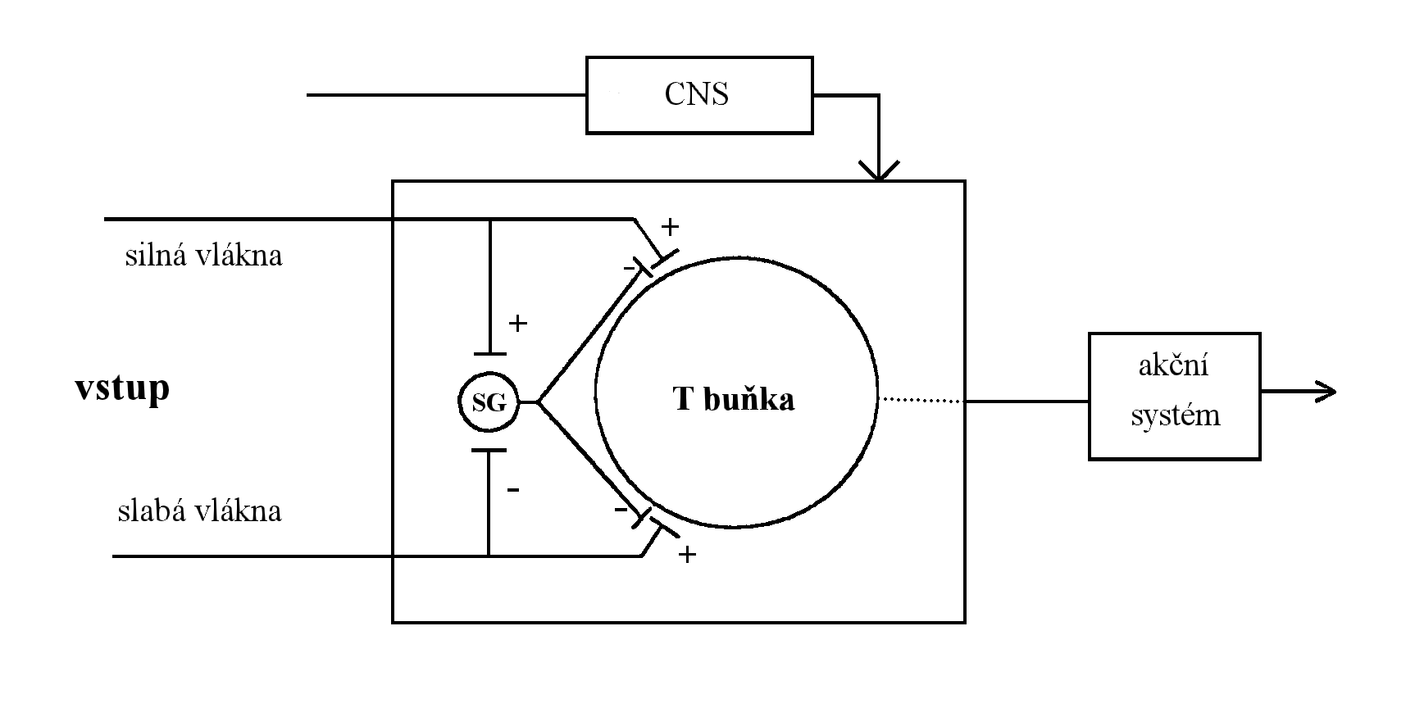
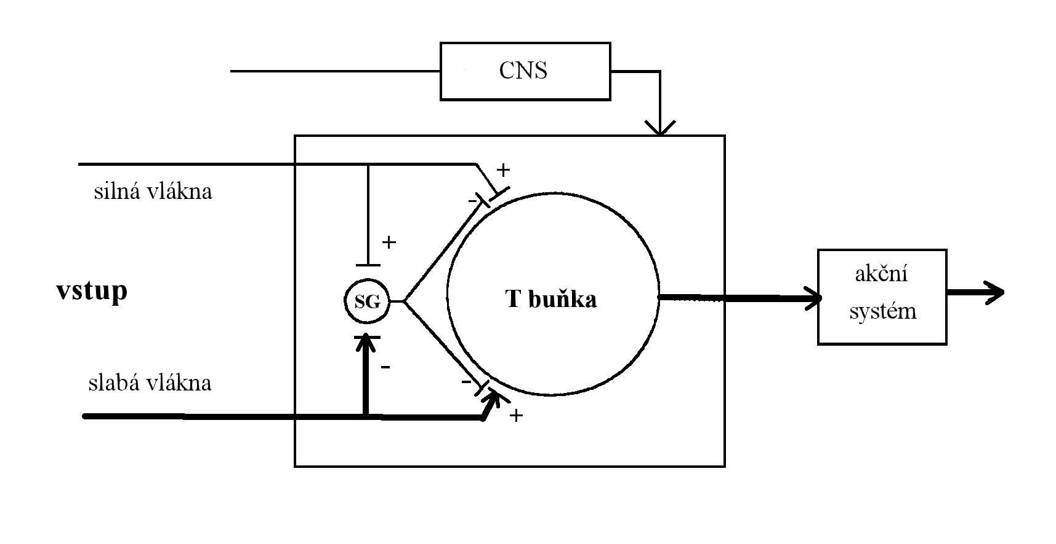
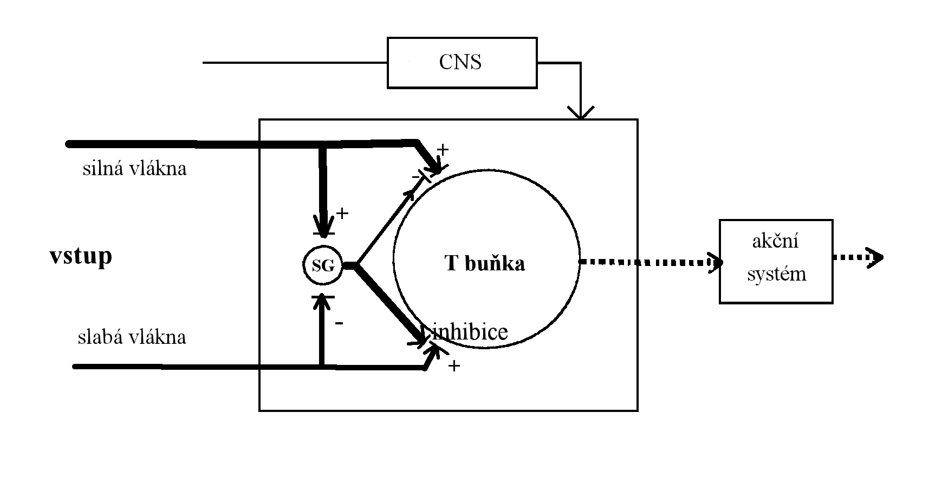

Slide 18
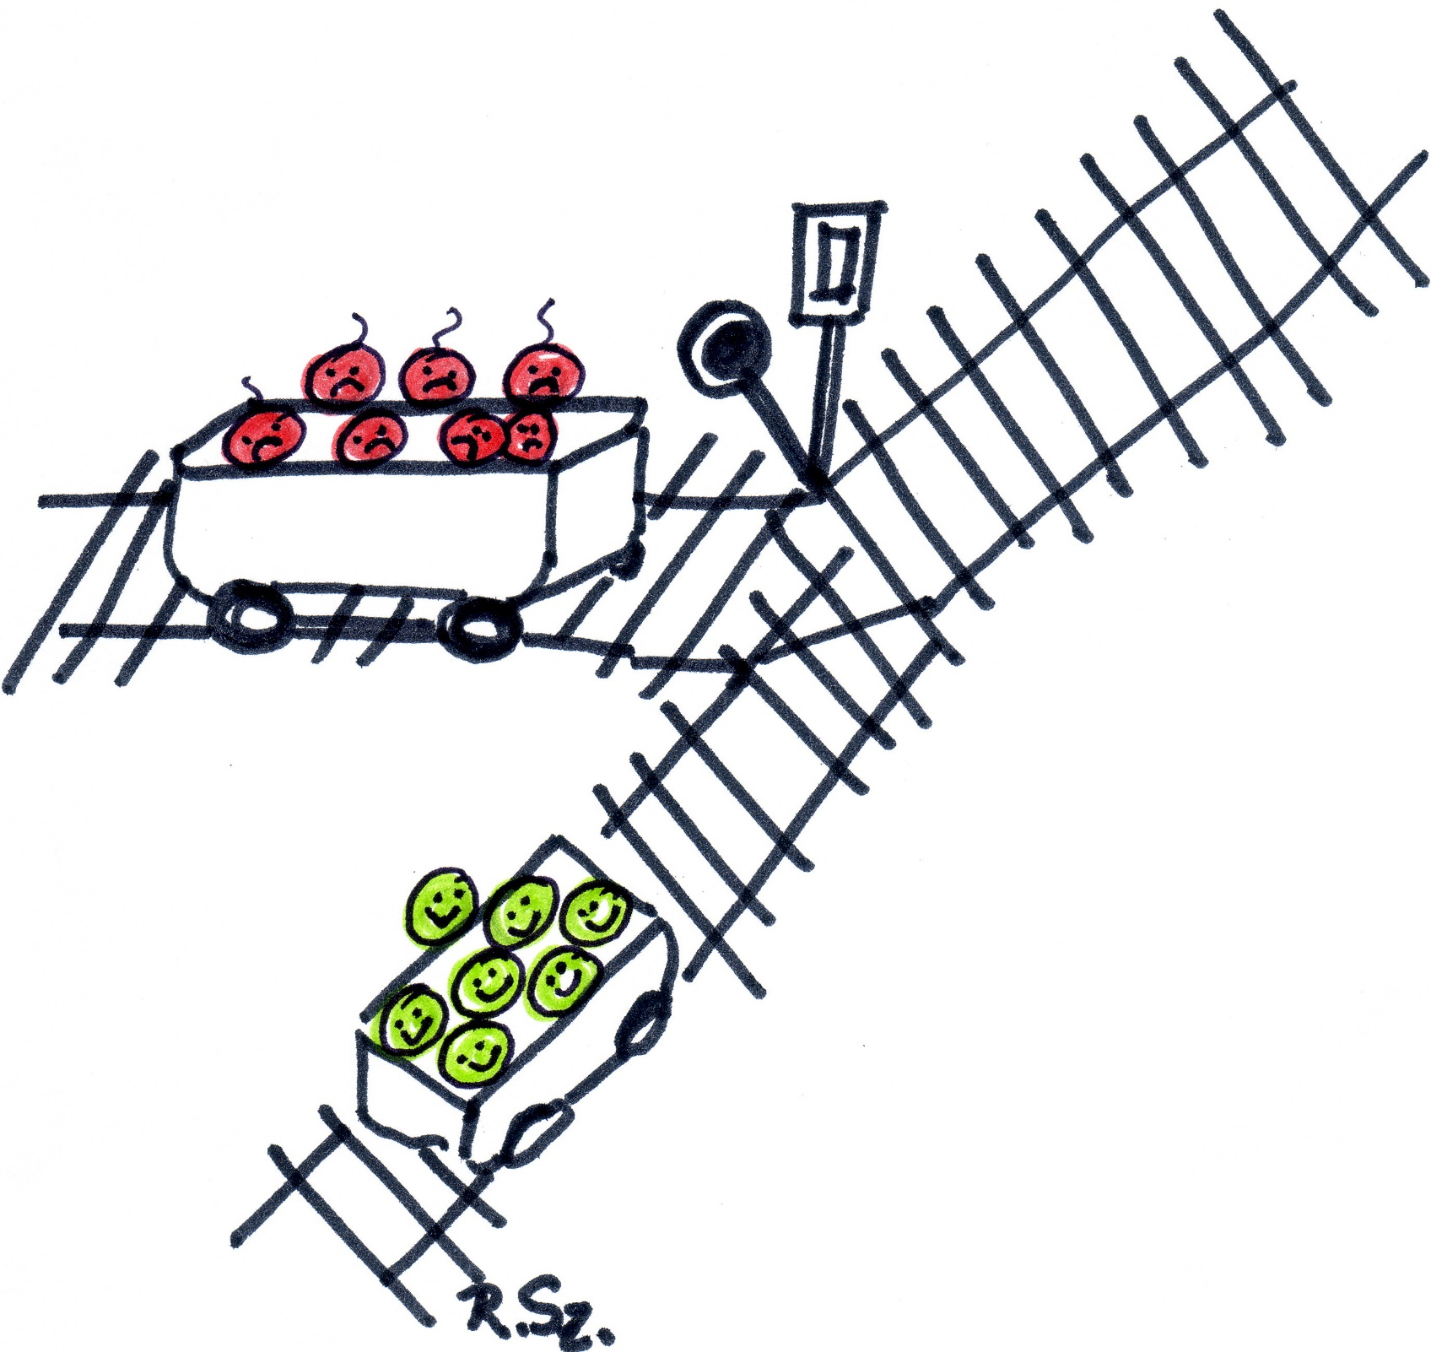

Slide 19
Klasifikace nerv.vláken
Typ | Funkce | Průměr | Rychlost | Hrot | ARF | Odolnost
vlákna |  | (μm) | (ms-1) | (ms) | (ms) | k anoxii
A α | propriocepce | 12,0 - 20,0 | 70 - 120 | 0,4 - 0,5 | 0,4 - 1,0 | * *
 | somatická hybnost
A β | dotek, tlak | 5,0 - 12,0 | 30 - 70 |  |  | * *
A γ | γ systém | 3,0 - 6,0 | 15 - 30 |  |  | * *
A δ | bolest, chlad | 2.0 - 5.0 | 13 - 20 |  |  | * * *
B | pregangliová | 3 | 3 - 15 | 1,2 | 1,2 | *
 | autonomní vlákna
C | bolest, teplo | 0,4 - 1,2 | 0,5 - 2,0 | 2 | 2 | * * *
 | postgangliová sympatická | 0,3 - 1,3 | 0,7 - 2,3 | 2 | 2 | * *

Slide 20
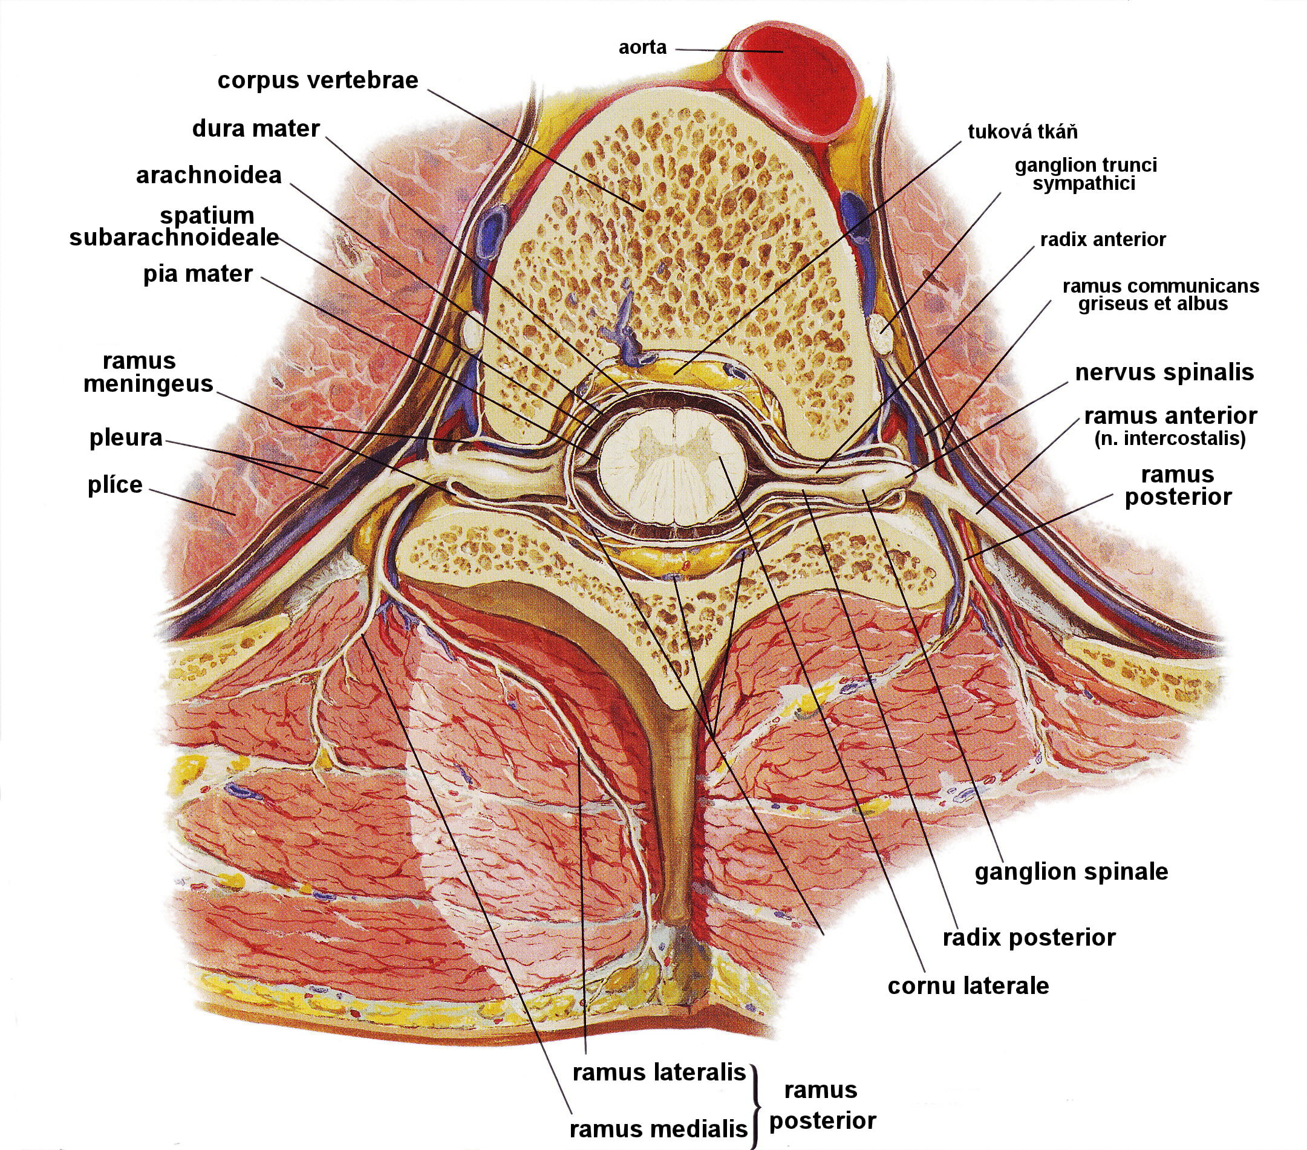

Slide 21
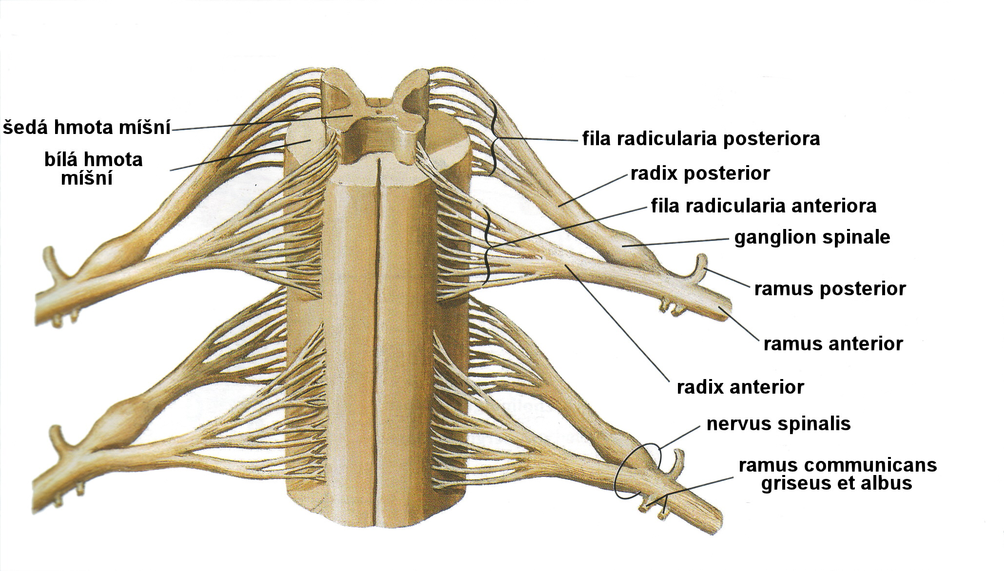

Slide 22
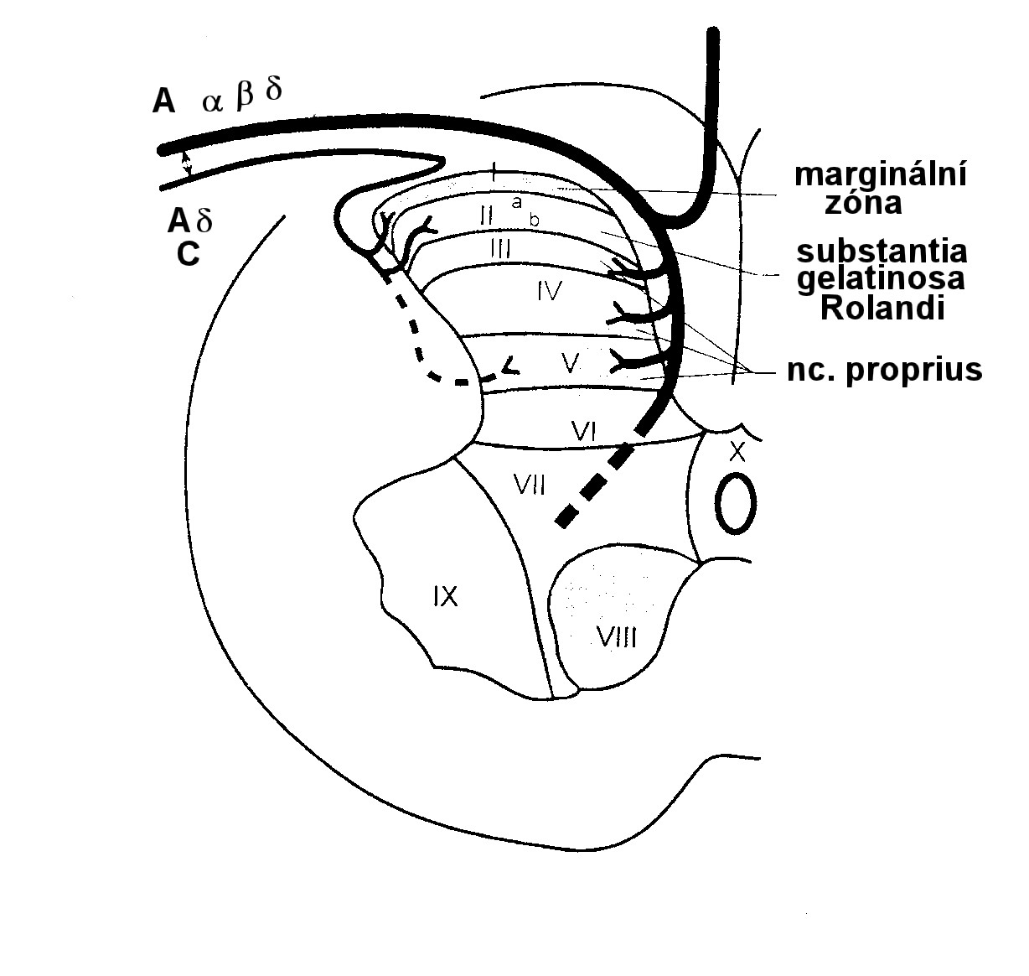

Slide 23
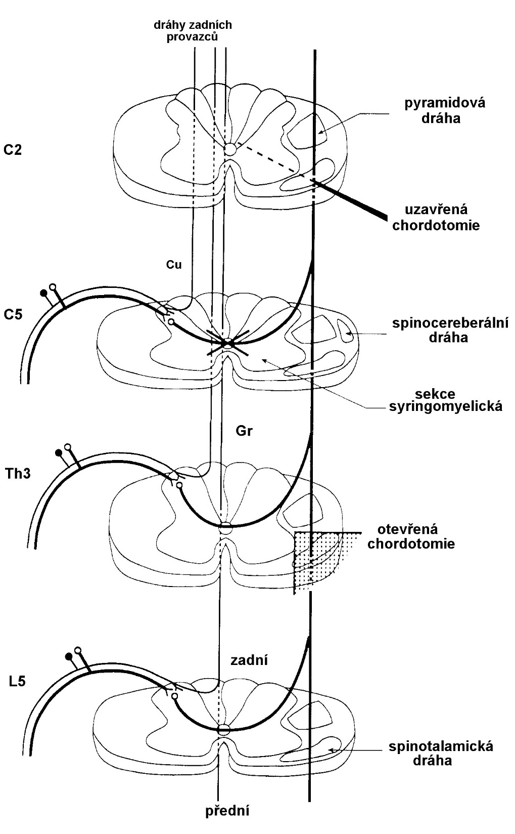
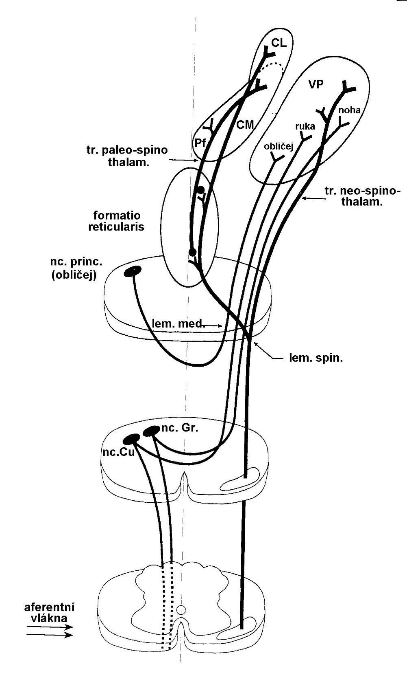

Slide 24
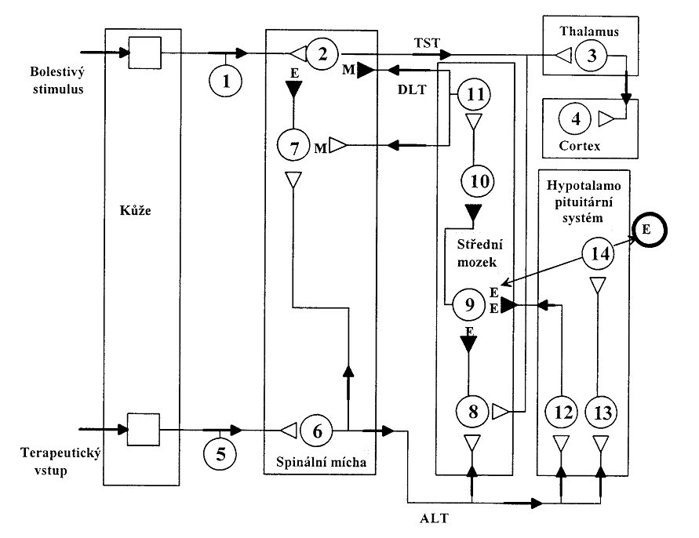

Slide 25
